Slide 1

Expérimentation avec l’IA
S’entrainer à l’expression et la compréhension avec un chatbot

Slide 2
Objectif : Utiliser l’IA pour produire de l’expression et de la compréhension écrite
Mise en œuvre :
Utilisation de l’IA par les élèves pour visiter les ruines archéologiques de Tulum.
Contexte :
Dans le cadre d’une séquence de type simulation globale basée sur un voyage à travers le Mexique à la découverte du trésor de Moctezuma (le chocolat), les élèves d’une classe de 4ème partent à la découverte de Tulum et de son site archéologique. Ils ont déjà travaillé l’imparfait, les prépositions de lieu et le lexique au voyage.
Public :
Cycle 4/ classe de 4ème
Langue :
Espagnol

Slide 3
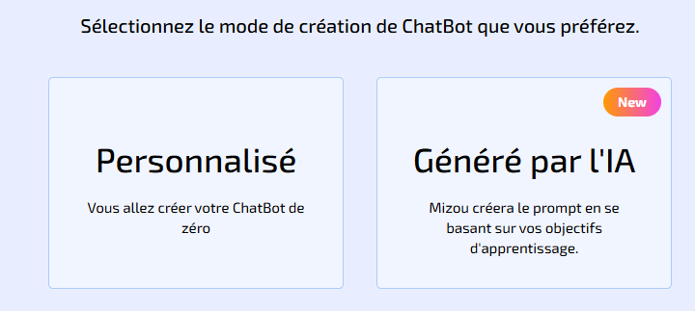
Les étapes
Étape 1
Étape 2
L’enseignant doit penser à rédiger un prompt précis afin de mettre en adéquation les questions de la compréhension et les réponses liées à l’interaction avec le ChatBot. Il s’agit donc de générer un ChatBot où 2 jeunes Français rencontrent un jeune indigène maya qui les guide sur le site des ruines de Tulum. Il doit leur parler des temples, des animaux qui vivent sur le site, d’un plat typique.
Le ChatBot de Mizou est celui qui va être utilisé dans notre configuration de travail et le prompt généré par l’IA.
« l’IA est un jeune adolescent descendant des mayas. Il s’appelle Balam et vit à Tulum. Balam parle espagnol et refuse de s’exprimer dans une autre langue. Balam donne des conseils de visite à 2 adolescents français qui découvrent le site. Balam parlera du site archéologique et de ses fonctions cérémonielles, il évoquera les restes de fresques mayas, Il parlera du Temple des fresques et de son portique ainsi que du temple appelé « el Castillo ». Il évoquera le rôle des murailles. L’IA parlera de la gastronomie de Tulum et plus particulièrement de la « cochinita Pibil » et des quesadillas. L’Ia proposera d’aller se reposer sur la plage de Paraíso ou de plonger dans un cenote. L’IA proposera un itinéraire pour visiter le site »

Slide 4
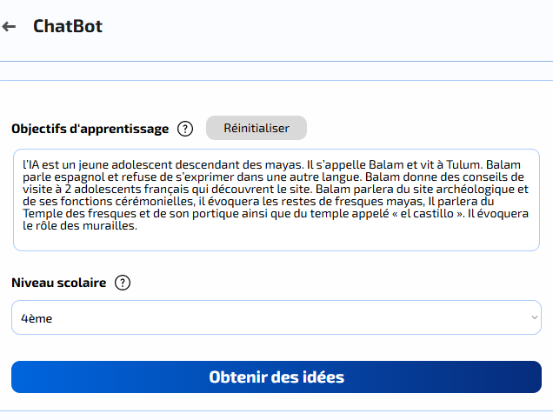
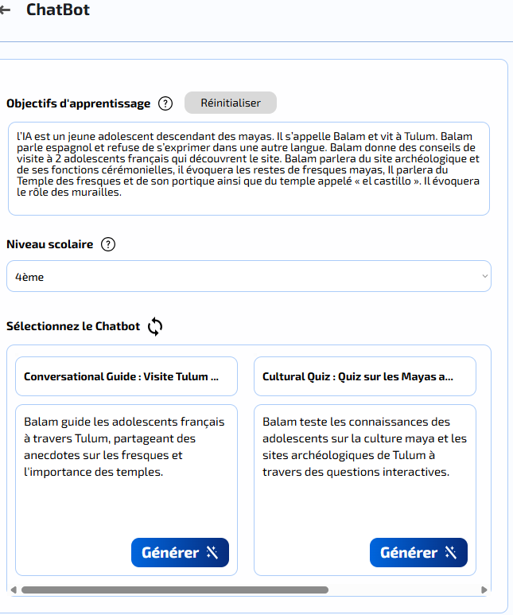
Le processus de création du ChatBot est le suivant:
On clique sur « obtenir des idées et
L’IA de Mizou propose 3 ChatBot différents:
Le guide de conversation
Un quizz culturel
Un conte

Slide 5
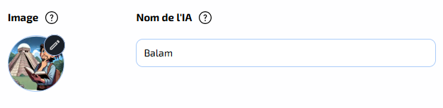
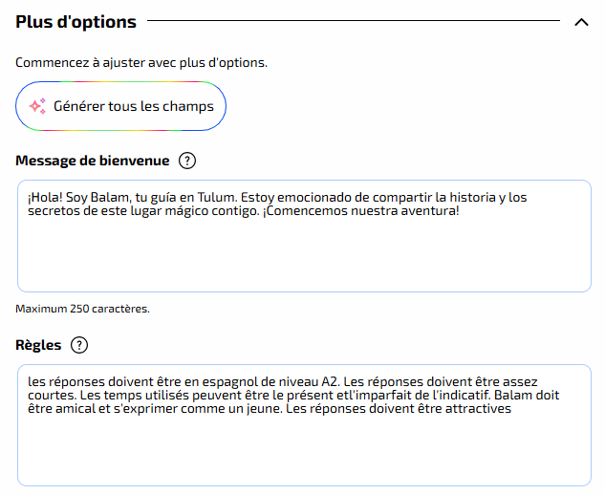
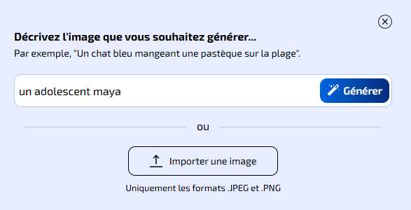
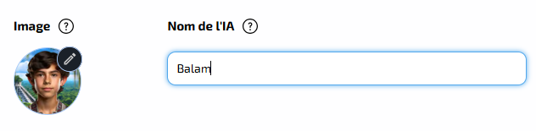
La configuration du ChatBot se poursuit ainsi:
On change l’image du Bot
On précise ce qu’on attend des réponses du Bot

Slide 6
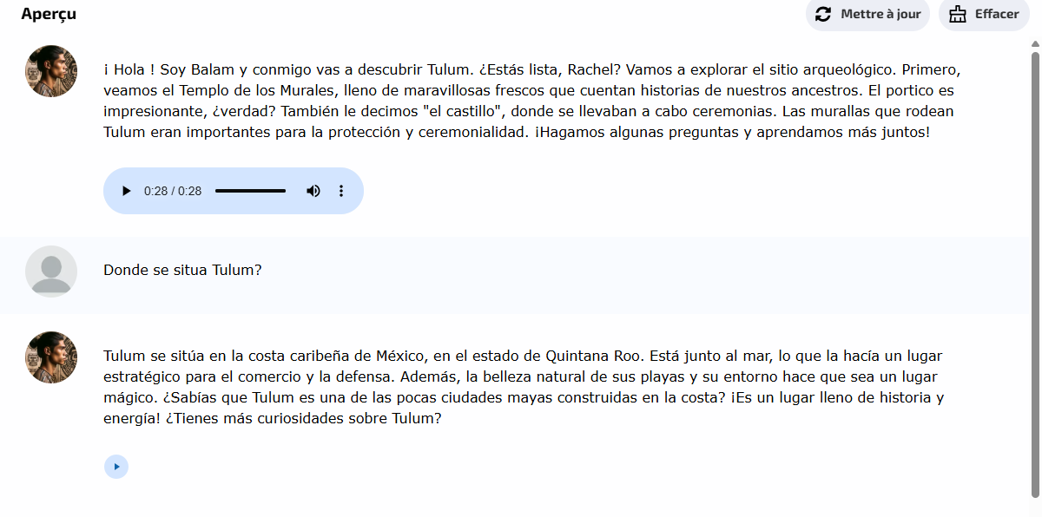
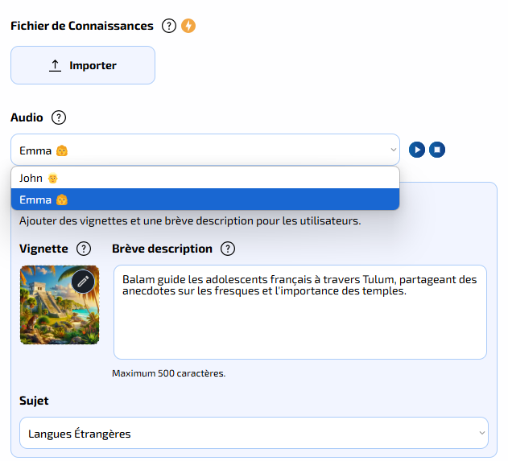
on peut choisir une voix
masculine ou féminine
Le texte produit par le Bot peut également
être lu par le Bot, ce qui permet de faire
aussi de la compréhension Orale

Slide 7
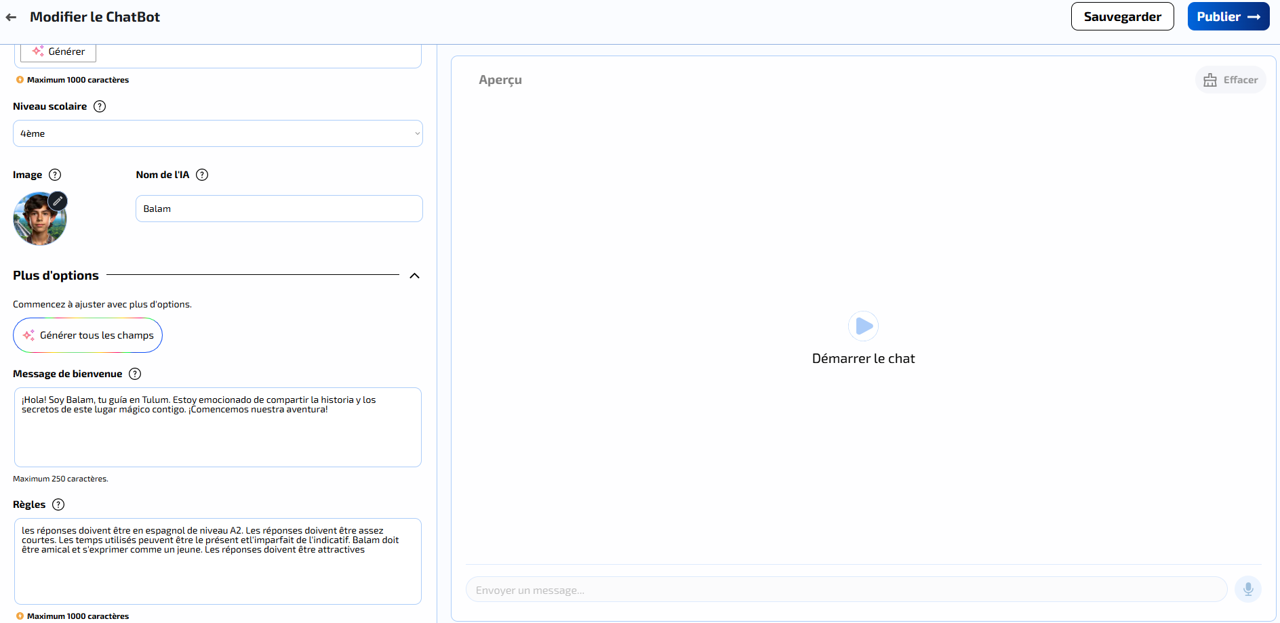
La page se présente de la façon suivante :

Slide 8
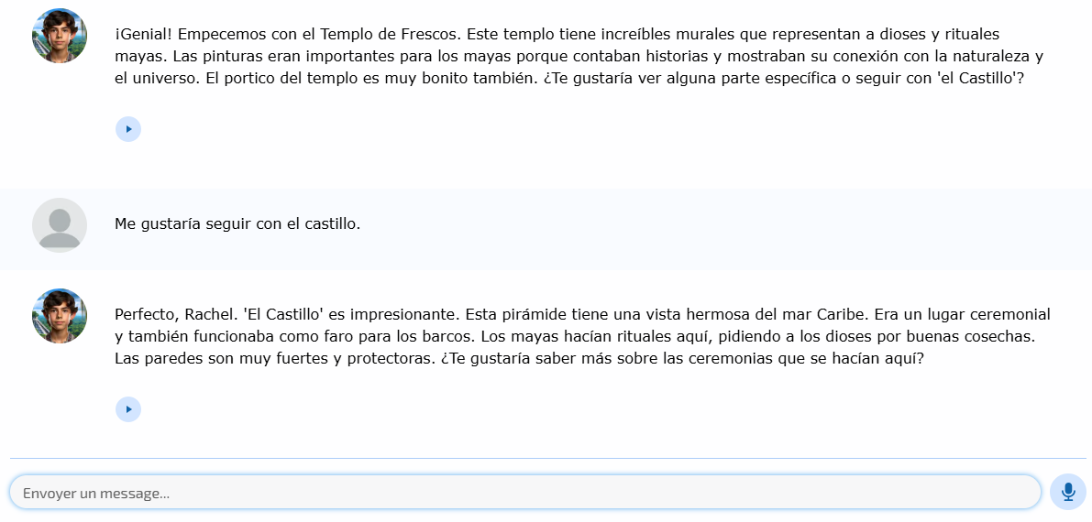
Voici un exemple de début de conversation
On peut lire et/ou écouter l’intervention du Bot
Le micro permet
aux élèves
d’interagir avec
le Bot s’ils le souhaitent

Slide 9
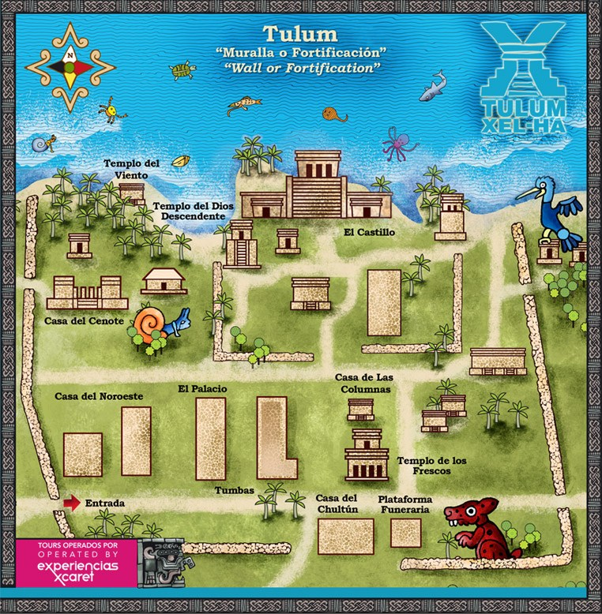
Compréhension écrite :
Fechas edificación de Tulum
Localización del sitio arqueológico
Utilidad del templo “El Castillo”
Rituales de Sacrificios humanos. Explica
Nombre de los diferentes templos
Colores de los frescos
Simbolismo de los colores en los mayas
Comida tradicional de los mayas
Platos típicos actuales en Tulum
Explicación de la existencia de murallas
Indique sur la carte l’itinéraire de visite proposé par Balam
Étape 3
Avant de démarrer le ChatBot, remettre le questionnaire de Compréhension Ecrite aux élèves, en lire les items au préalable afin qu’ils comprennent les questions et qu’ils puissent préparer des questions précises et ciblées à Balam, leur agent conversationnel.
Ensuite les élèves sont invités à scanner un QrCode ou ouvrir un lien internet afin d’entrer en contact avec le ChatBot.
Ils remplissent leur nom d’avatar puis démarrer la session.
(visuel diapositive suivante)

Slide 10
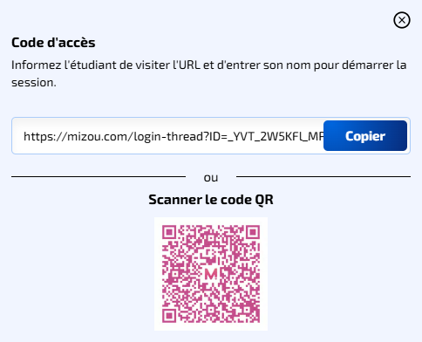
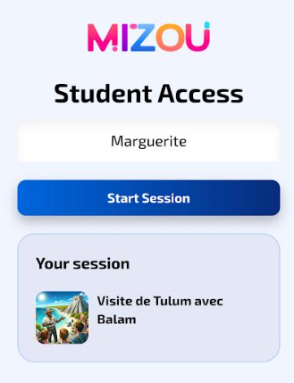
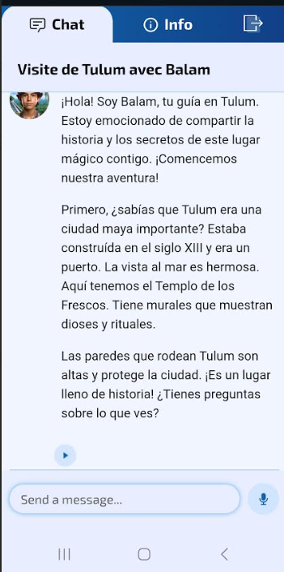
Côté élève, ils reçoivent un lien ou un QrCode, ils sont redirigés sur l’agent conversationnel, ils écrivent le nom de leur avatar et c’est parti

Slide 11
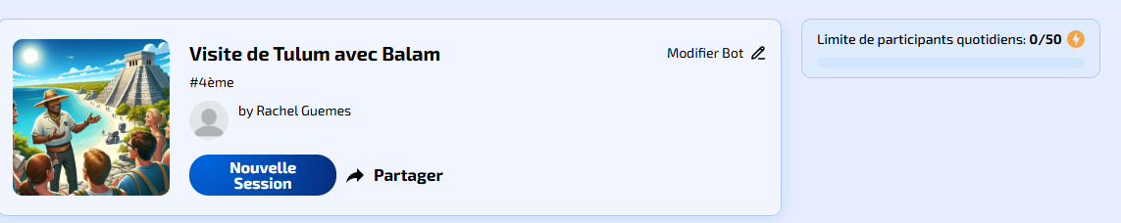
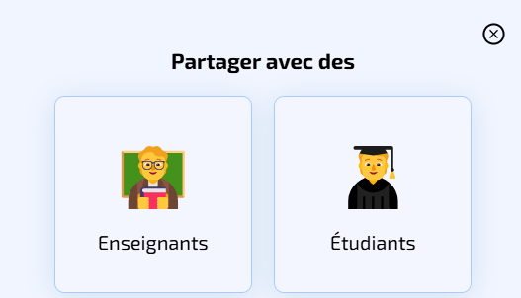
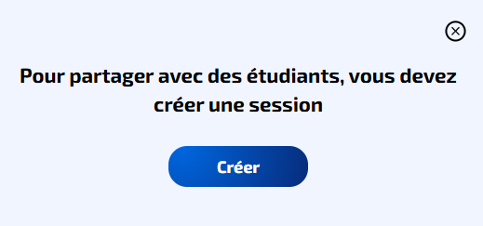
Créer et partager le ChatBot
Une fois le ChatBot crée, il apparait sur la page
d’accueil du compte du professeur sous la forme
d’une tuile
Il faut cliquer sur « Partager »
pour générer le QrCode ou/et le lien
Choisir de partager avec les élèves ( compte gratuit limité à 50 participants/ jour)
Création du Chatbot

Slide 12
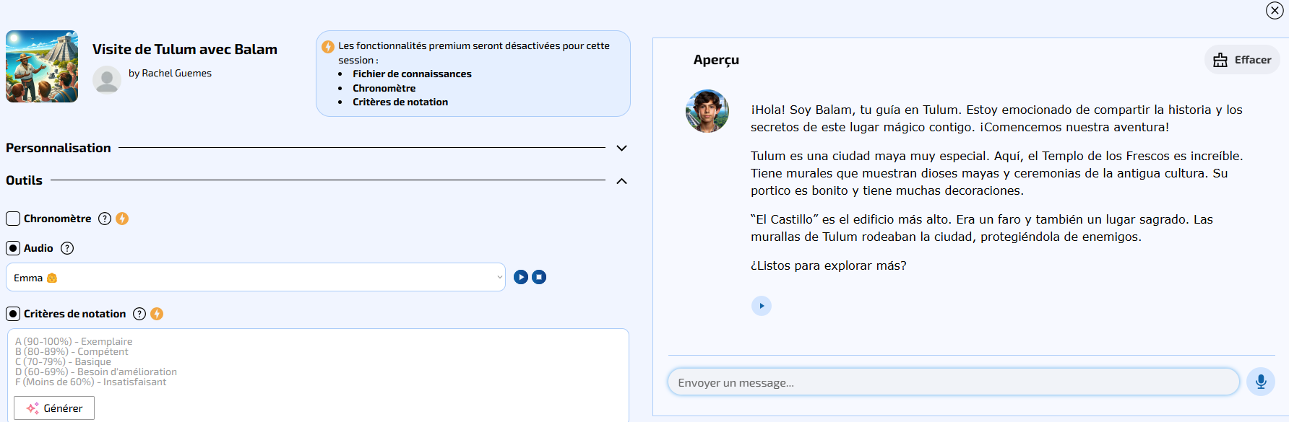
Avant de générer le lien, le professeur peut activer d’autres fonctionnalités payantes ( chronomètre, critères de notation…) et doit vérifier que le Bot converse correctement

Slide 13
Plus-values de l’utilisation d’un agent conversationnel
Possibilité de s’entraîner en expression et compréhension écrites. Il y a la possibilité de le faire en expression orale en utilisant le micro mais, dans une salle de classe, c’est bruyant.
Si les élèves choisissent d’interagir en parlant en espagnol, le chatbot présente une réaction assez surprenante. Un élève qui prononce mal l’espagnol (avec un accent français) transformera ses interventions directement en français et non en espagnol. L’élève comprend alors que sa prononciation est à améliorer et fera donc l’effort de parler en s’appliquant dans sa prononciation afin que le ChatBot retranscrive ses propos en espagnol. C’est un plus réel même si ce n’était pas le but initialement recherché.
Mizou génère un QR code donc très facile d’accéder à la session sur le téléphone
L’IA va être le déclencheur avec des propositions qui guident les élèves
Si on utilise IA Générative, Mizou propose 3 activités différentes : - Découverte de Tulum avec Balam sous forme de Quizz - Récit interactif : visite guidée à travers Tulum, avec des anecdotes et des faits - Discussion l’histoire du site de Tulum
Et on peut également opter pour l’activité du quizz pour évaluer les élèves sur leurs connaissances à la fin de la séance ou à la séance suivante,
On peut sur un même thème rédiger des prompts qui facilitent la compréhension en diminuant le niveau de langue par exemple et différencier les apprentissages pour que tous les élèves puissent obtenir des réponses en ayant une IA adaptée à leur niveau
L’utilisation d’un agent conversationnel permet de prendre conscience de ses compétences et pousse l’élève à progresser.

Slide 14
Les limites de l’utilisation d’un agent conversationnel
Le Prompt de l’enseignant doit être le plus précis possible pour que les élèves puissent répondre au questionnaire
Il faut bien vérifier la langue du robot au moment de démarrer l’activité autrement les élèves vont travailler en français mais il est très difficile de vérifier chaque téléphone.
Il faut limiter dans le temps car la discussion peut partir un peu dans tous les sens. Néanmoins l’IA bloque les questions déplacées.

Slide 15

Mizou a été utilisé ici dans le cadre d’une expérimentation en académie. Mizou n’est pas conforme RGPD. Un pseudo est considéré comme une donnée à caractère personnelle au même titre que le nom et le prénom. Mizou établit le profil des apprenants en fin de session, ce qui la fait tomber dans les IA à hauts risques selon l’AI Act. Il s’agit donc ici de nous focaliser sur la démarche d’utilisation d’un outil d’agent conversationnel et non sur l’outil en attendant que le ministère mette à disposition des enseignants un agent conversationnel RGPD institutionnel.
Ressources utilisées :

